Slide 1
Vodní zdroje - případové studie II
Lokalita 2
Mongolsko – Shinejinst

Slide 2
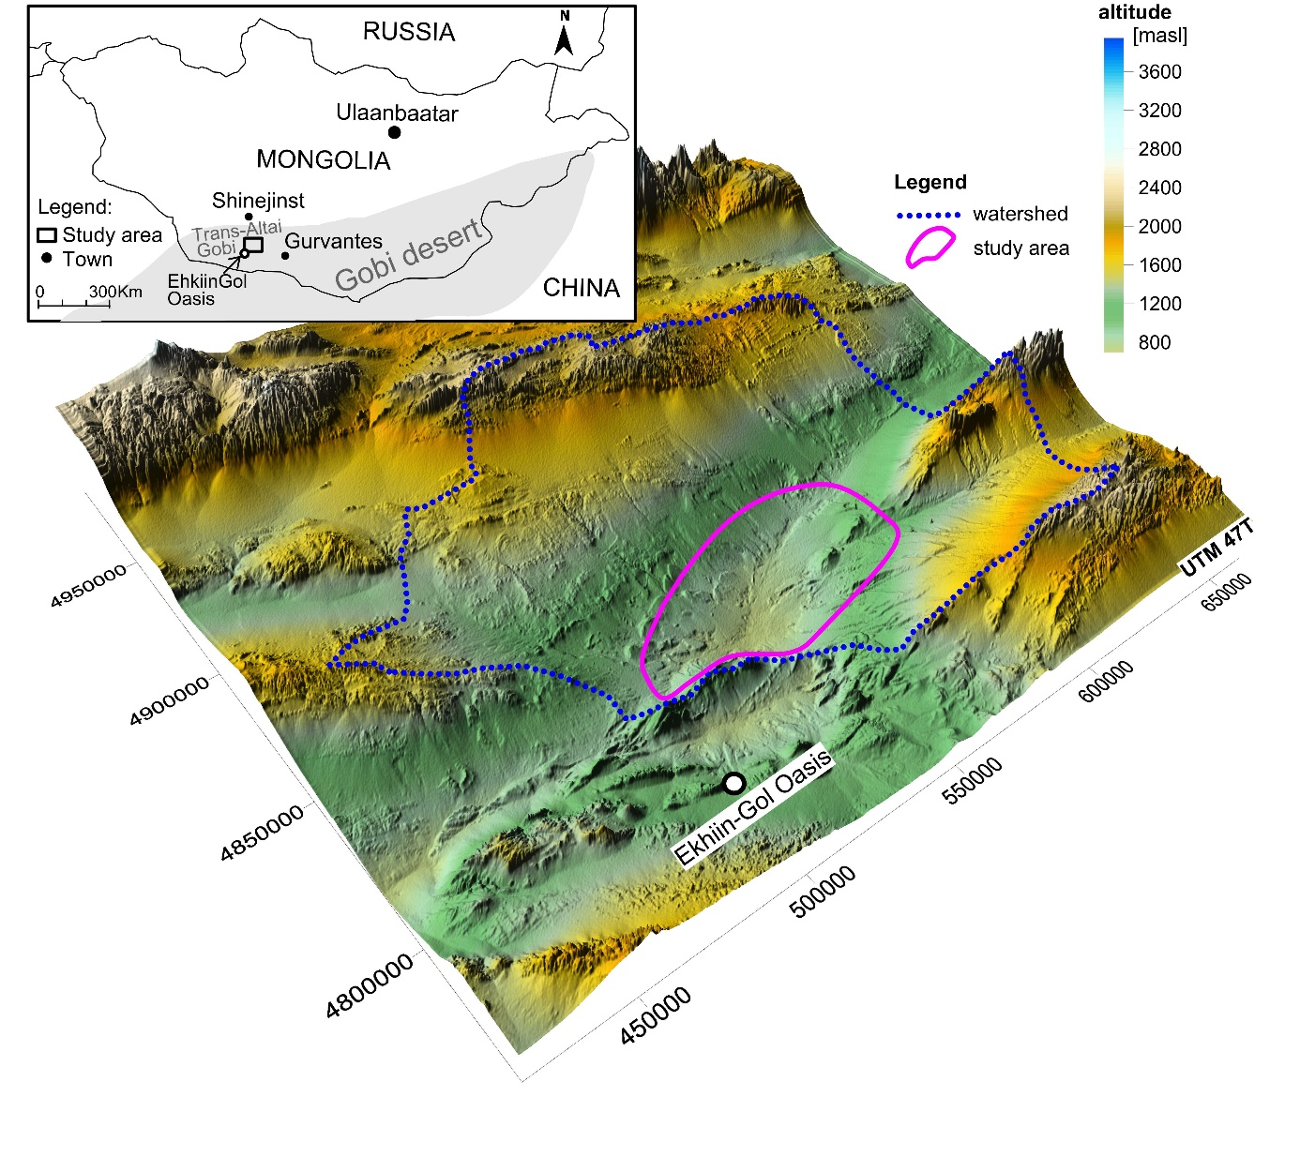
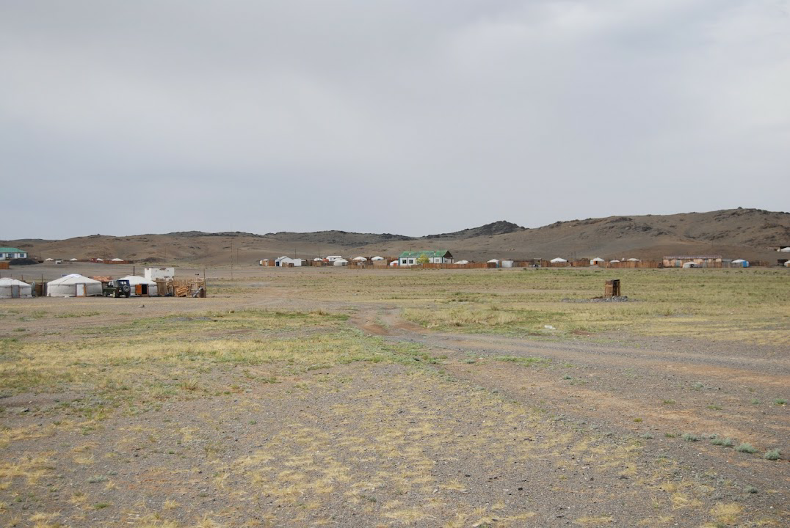
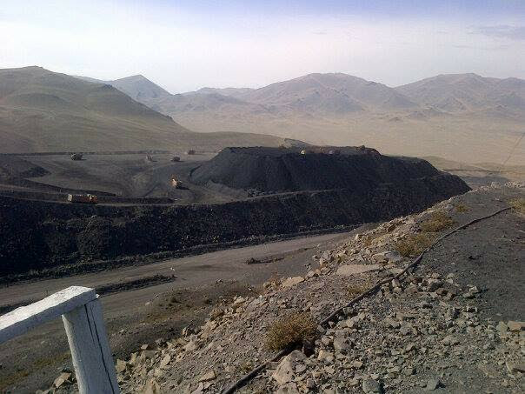
Těžba nerostných surovin u obce Shinejinst
rozvoj těžby
potřeba vody
jediný zdroj podzemní voda

Slide 3
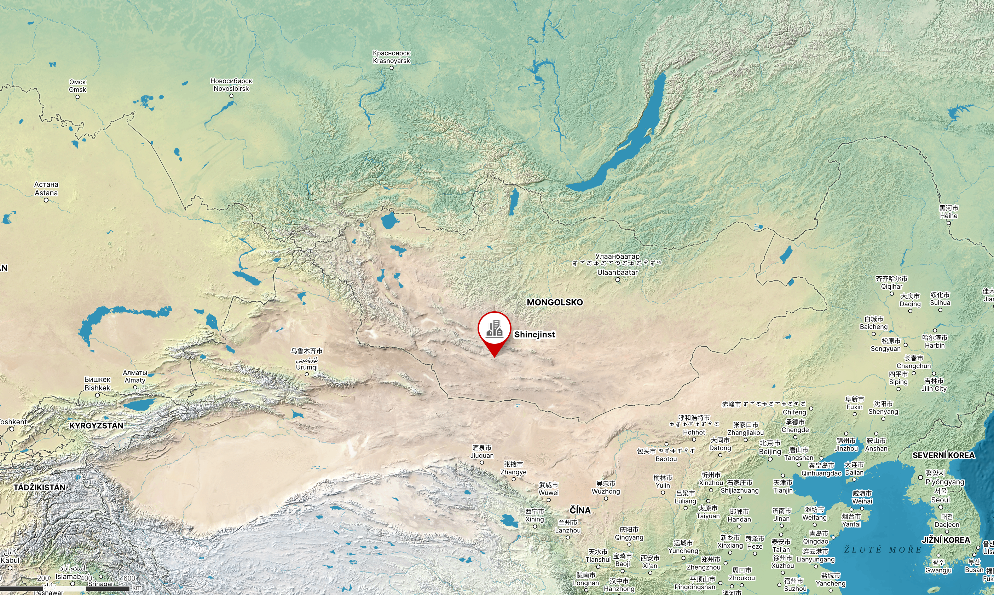
Lokalizace
100 km jižně od Shinejinst
uzavřená bezodtoká pánev
19 000 km2
700 až 2300 m n. m.

Slide 4
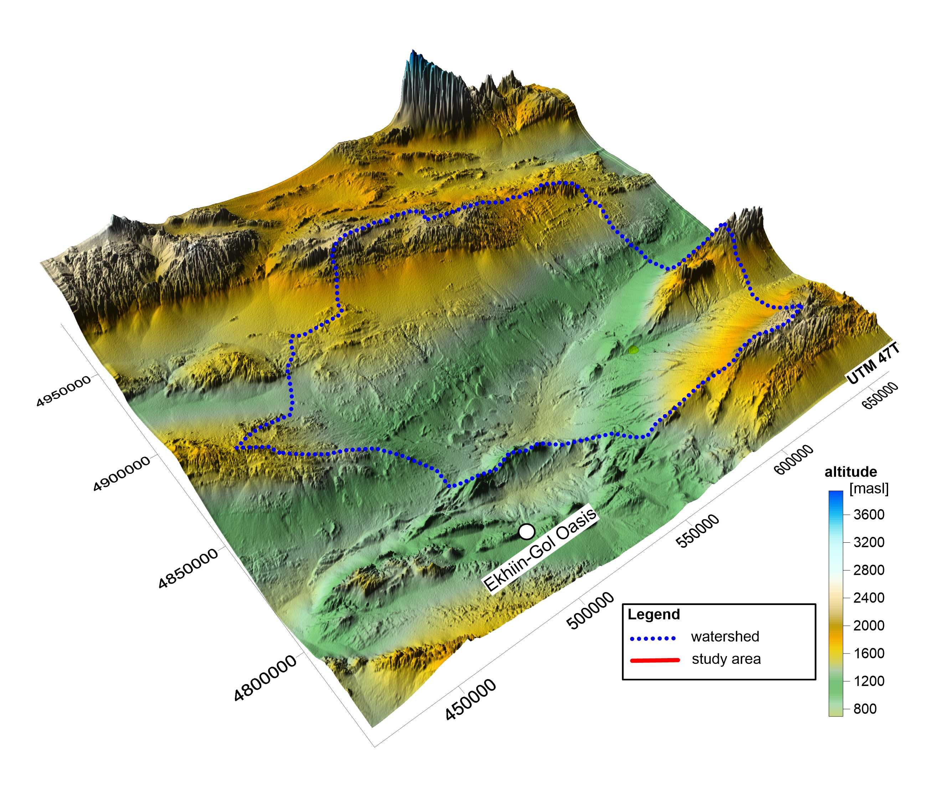
Lokalizace

Slide 5
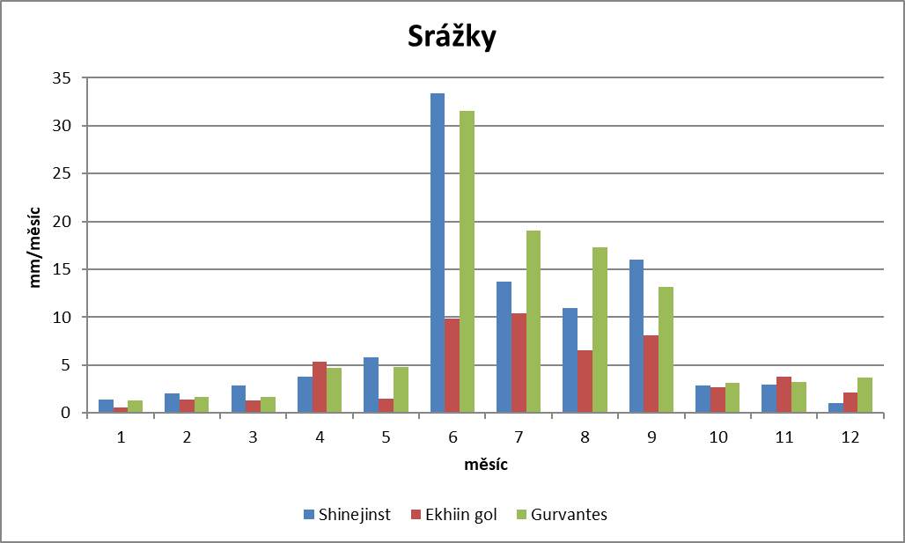
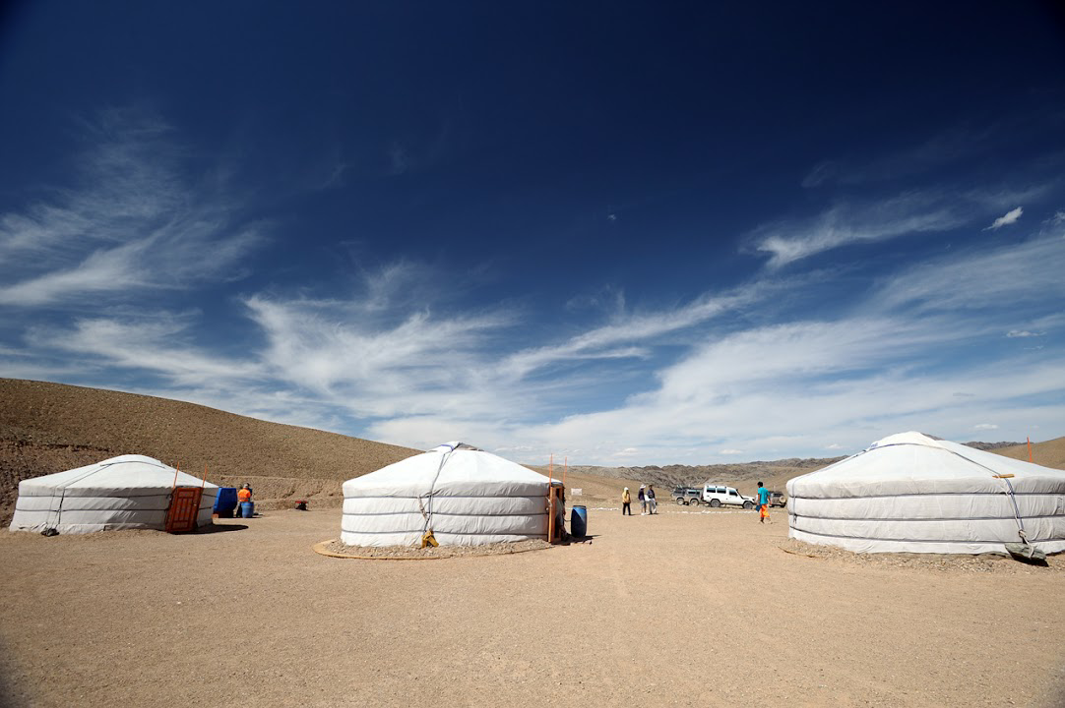
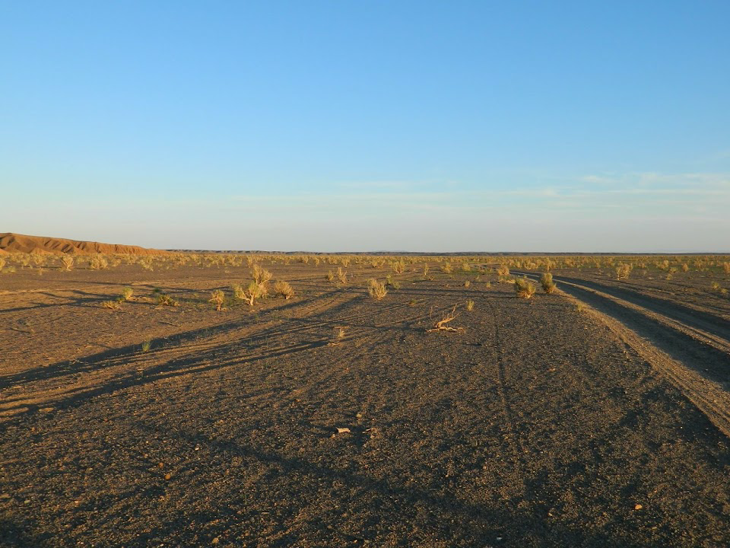
Klima
studená aridní oblast
průměrná teplota 5 °C
průměrná měsíční teplota -22 až +17 °C (2011-2015)
srážky v Shinejinst 66 až 159 mm/rok (2011-2015)
odvodnění pánve pouze výparem (endroheic basin, closed basin)

Slide 6
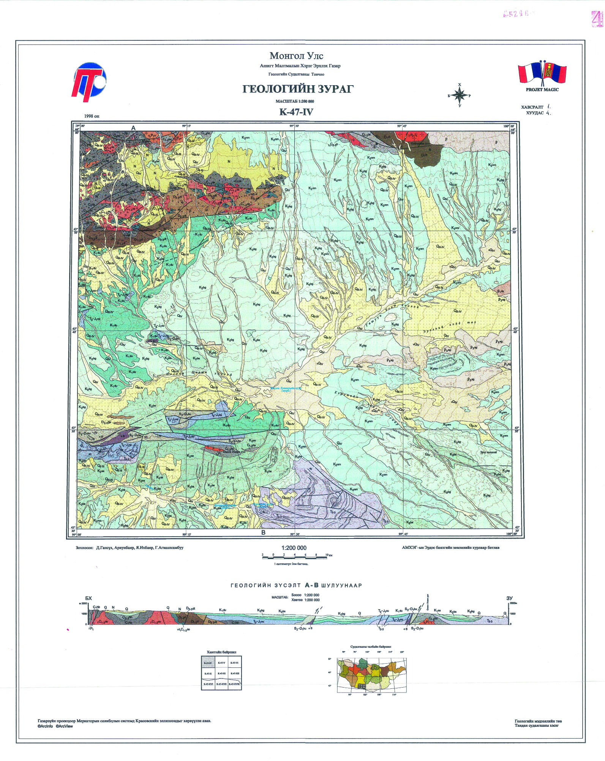
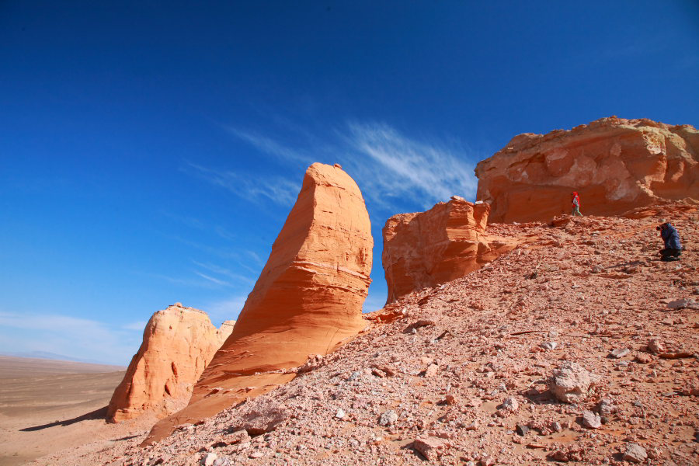
Geologie
sladkovodní svrchnokřídové sedimenty
fluviální a lakustrinní sedimenty
sedimenty řek a dočasných jezer
efektivní mocnost zvodně v centru pánve 40-130 m
slepence, pískovce, prachovce, jílovce

Slide 7
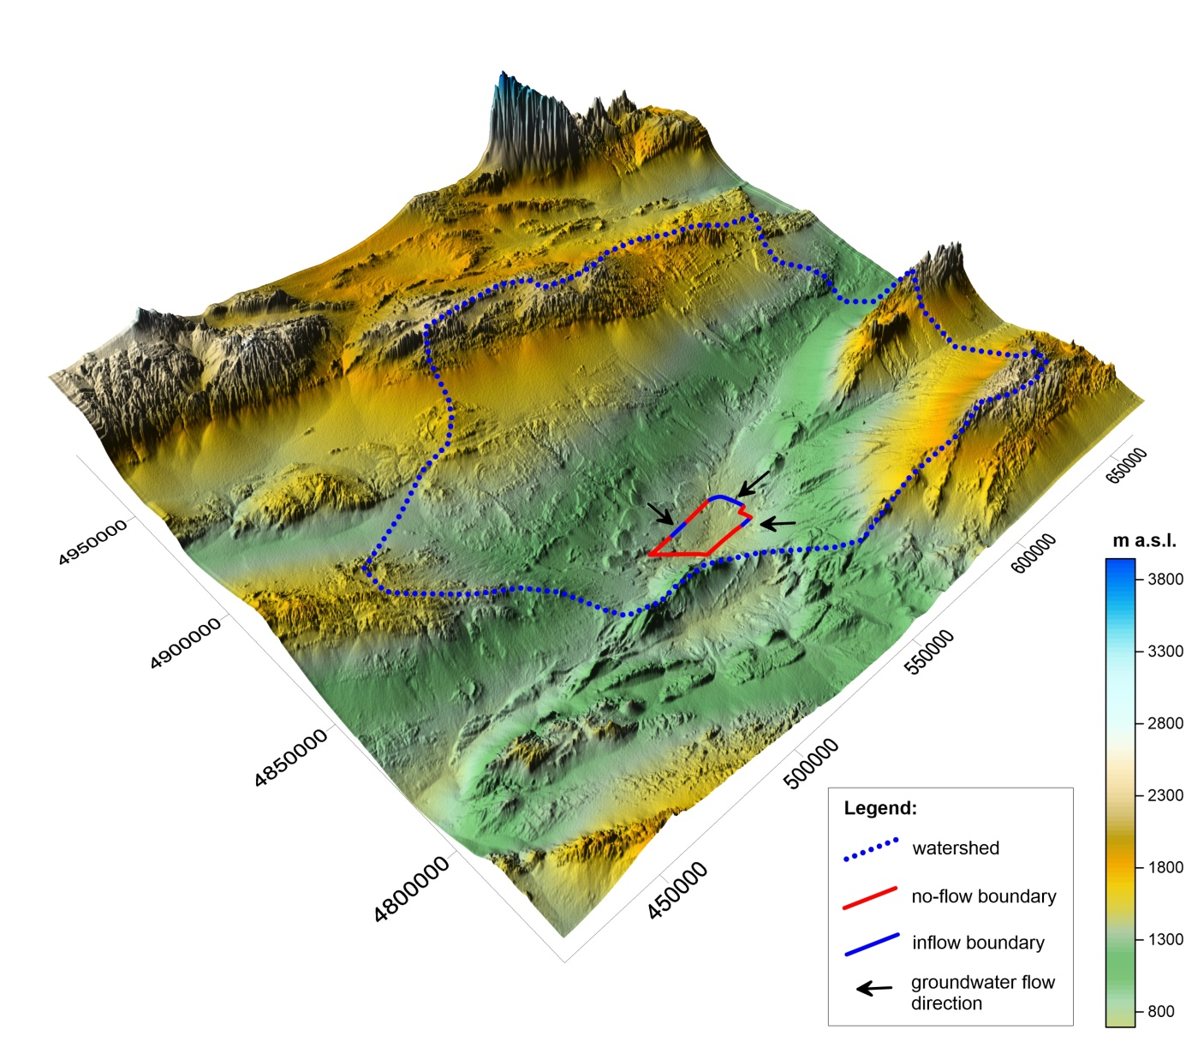
Koncepční hydrogeologický model
Klíčový krok při hodnocení jakékoliv lokality a v podstatě jakékoliv HG úlohy

Slide 8
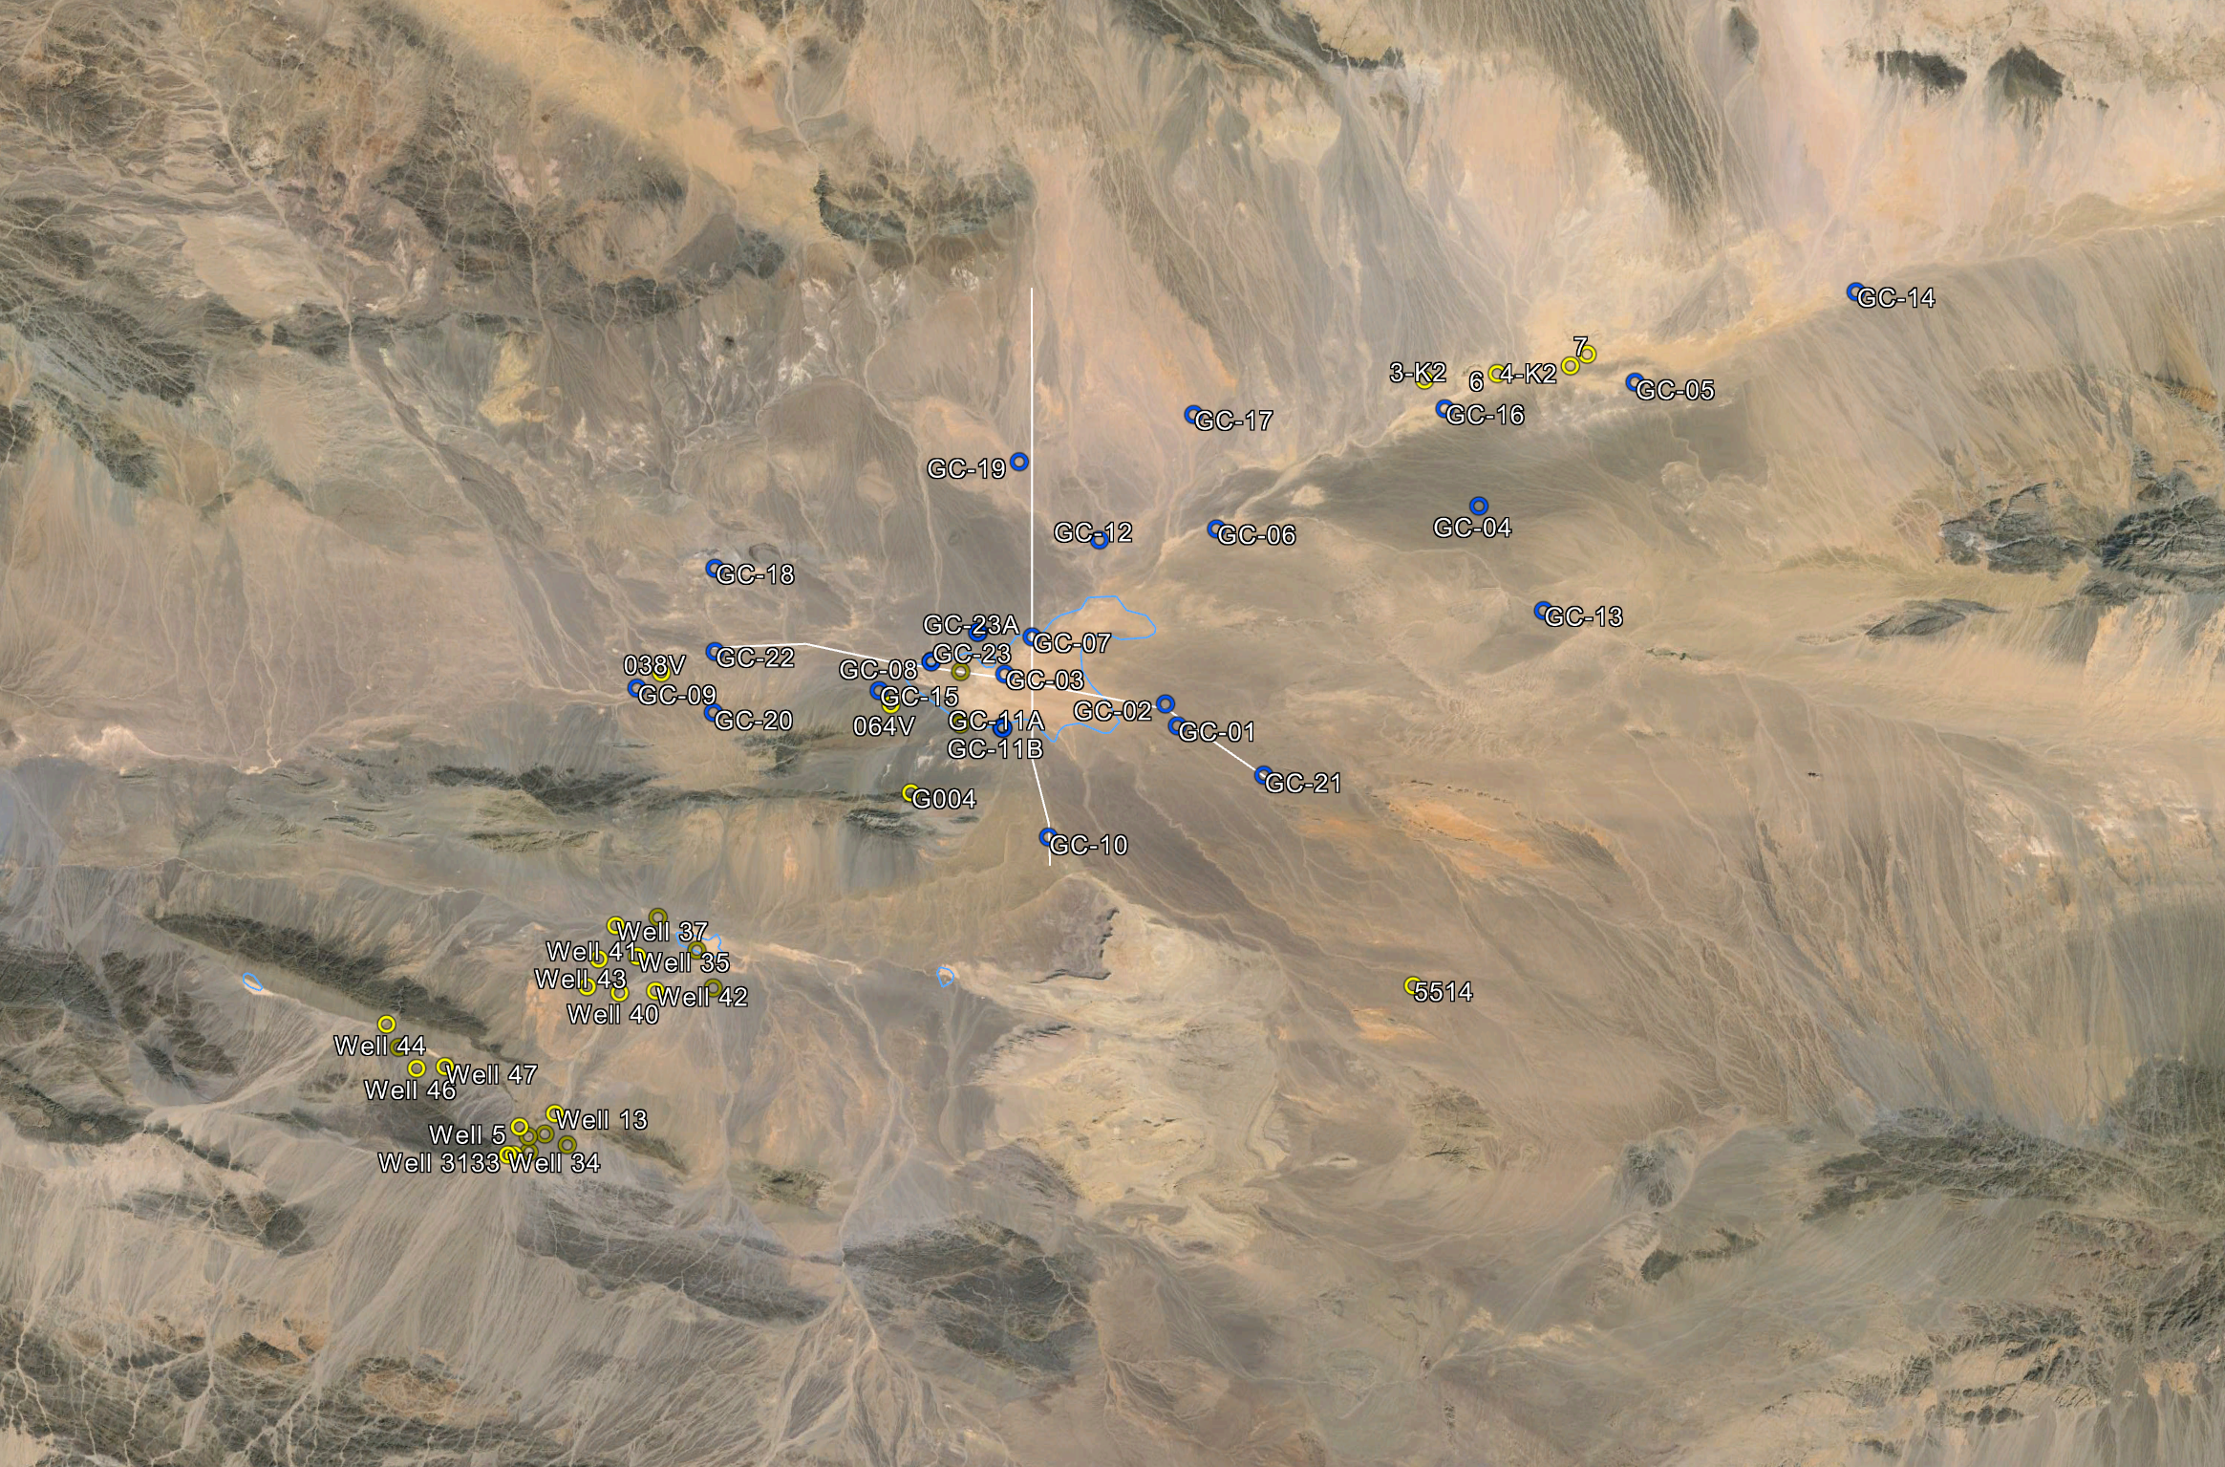
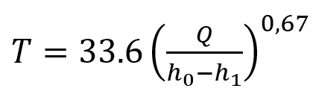
a) Hydrogeologická prozkoumanost
30 starých vrtů (1986-87) – hloubka 30-291 m
20 nových vrtů – hloubka 125-300 m
geofyzikální průzkum (VES – vertikální elektrické sondování)
hydrodynamický výzkum – čerp/stoup zk. – Cooper-Jacob
33 hodnot transmisivity (vč. odvození ze specifické kapacity vrtů)
31 hladin PV
30 vrtů – vzorkování – celkový chemismus a stabilní izotopy vody
Razack and Huntley (1991)

Slide 9
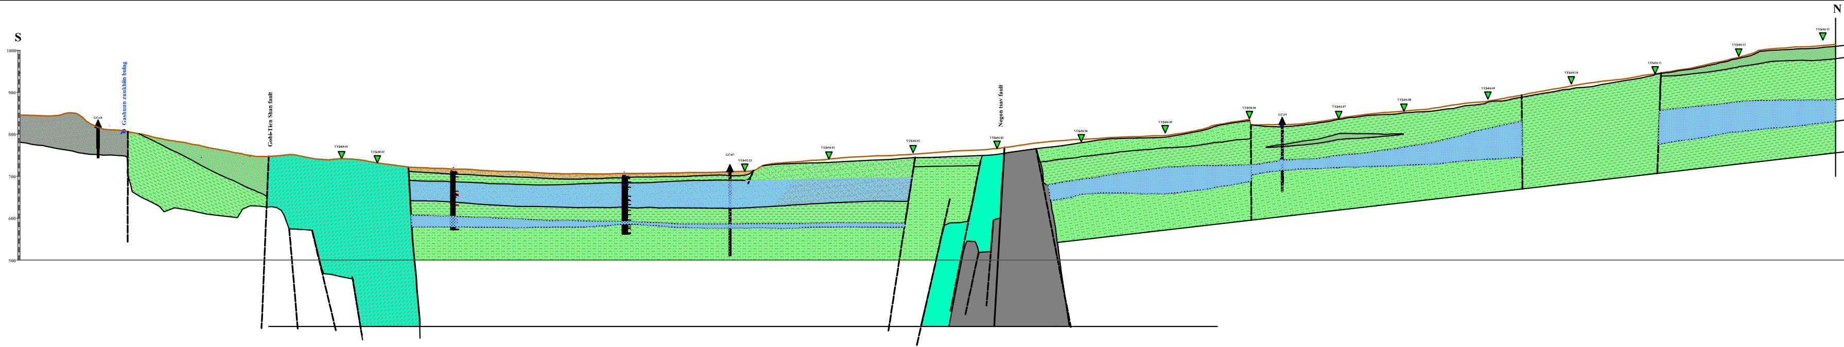
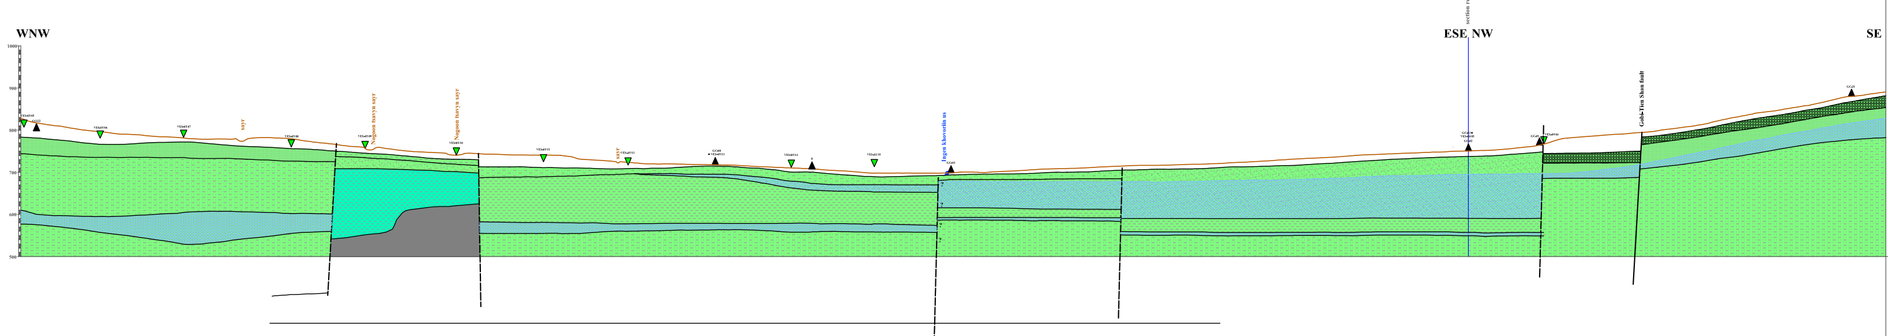
b) Hydrogeologická stavba
autor řezů: dr: V. Fürych (2016)

Slide 10
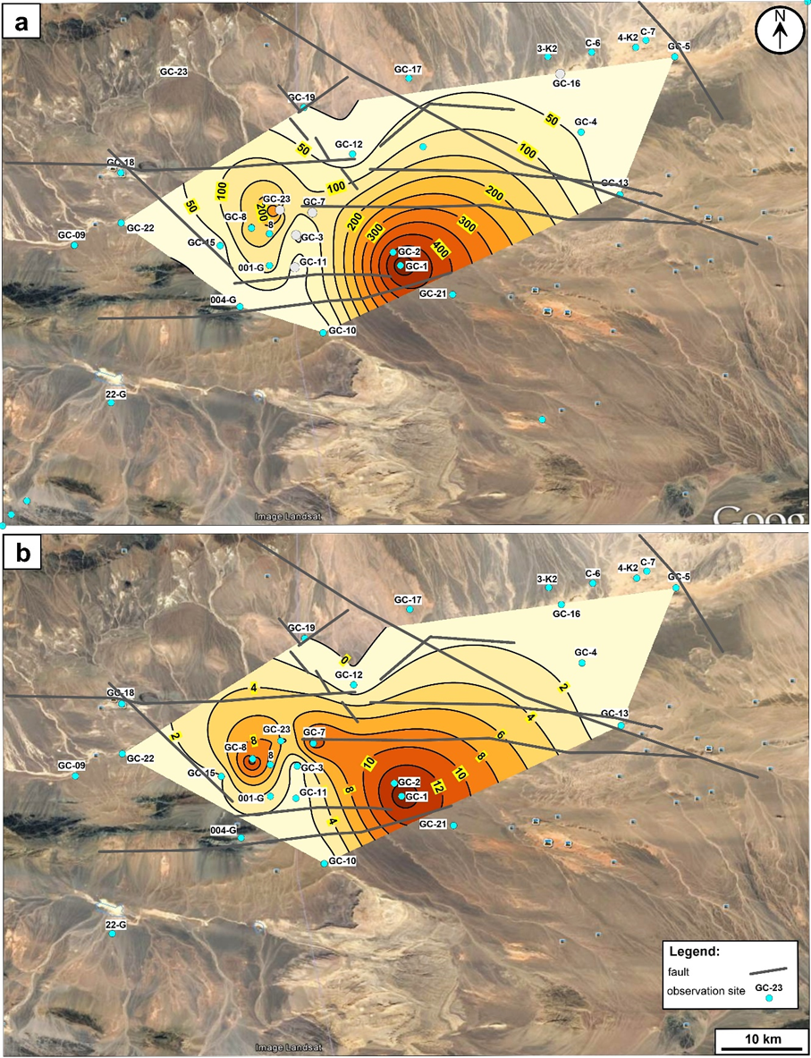
c) Hydrogeologické parametry
Transmisivita
Hydraulická vodivost

Slide 11
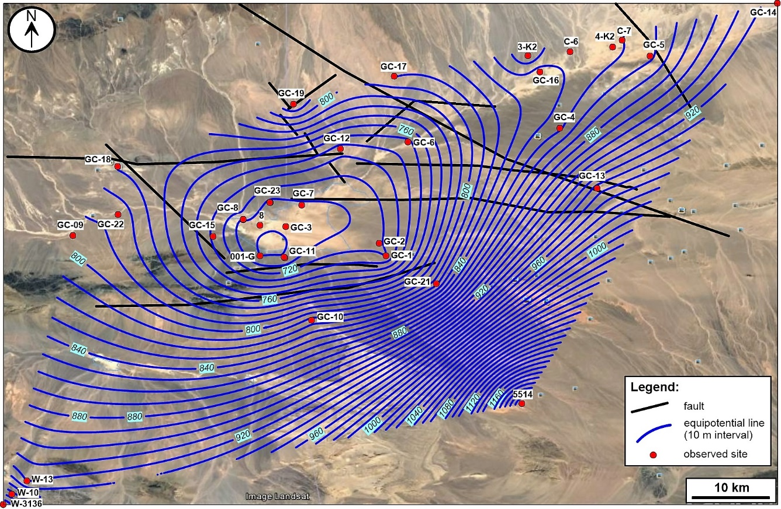
d) Proudění podzemních vod
Mapa izohyps

Slide 12
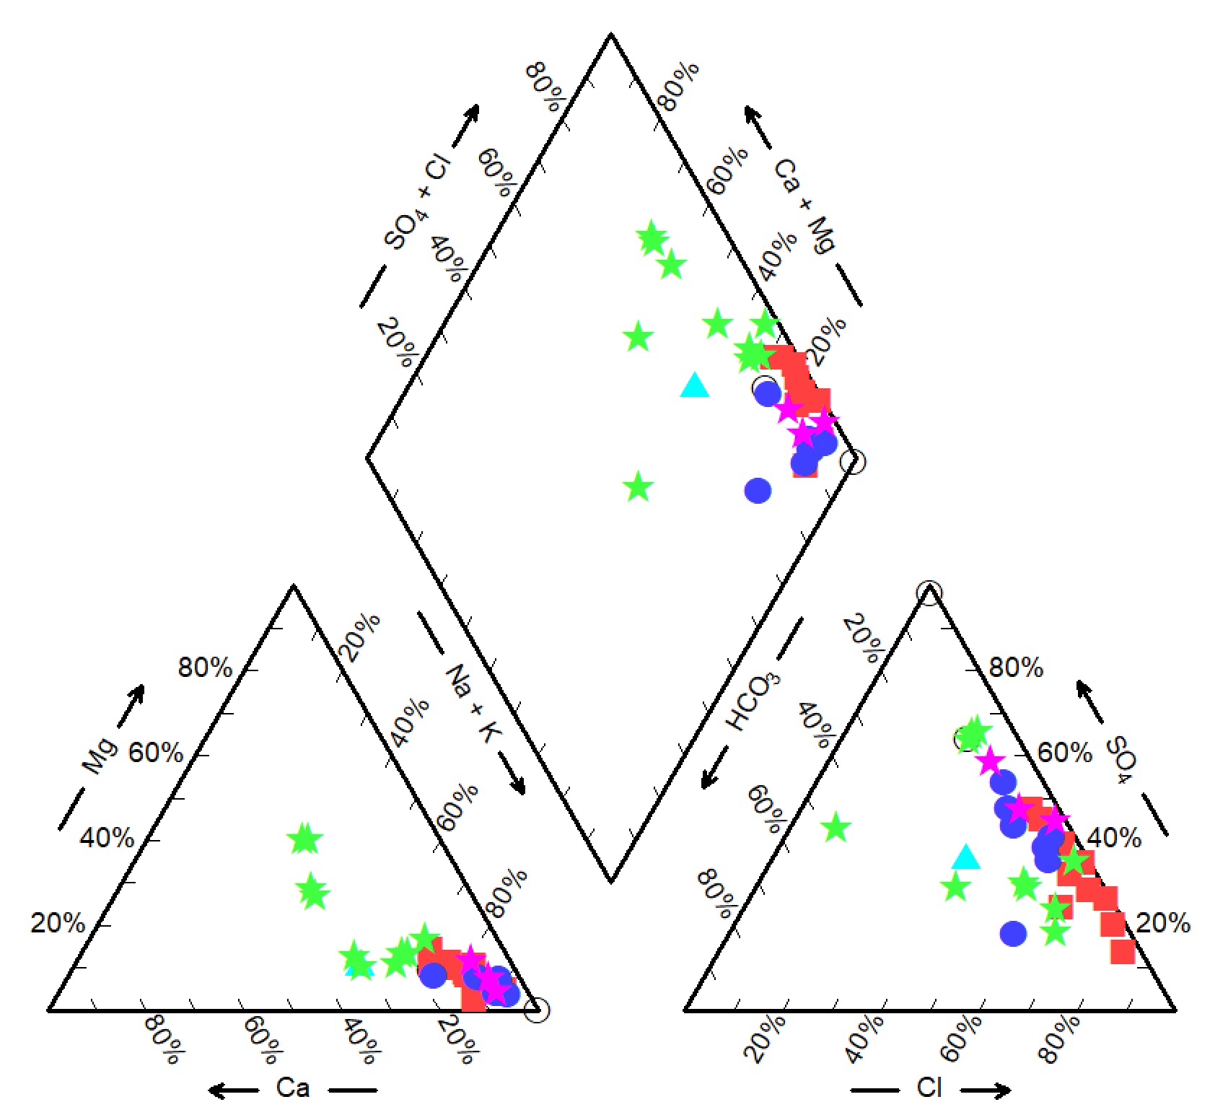
e) Chemismus podzemních vod
Izotopy a Piperův diagram

Slide 13
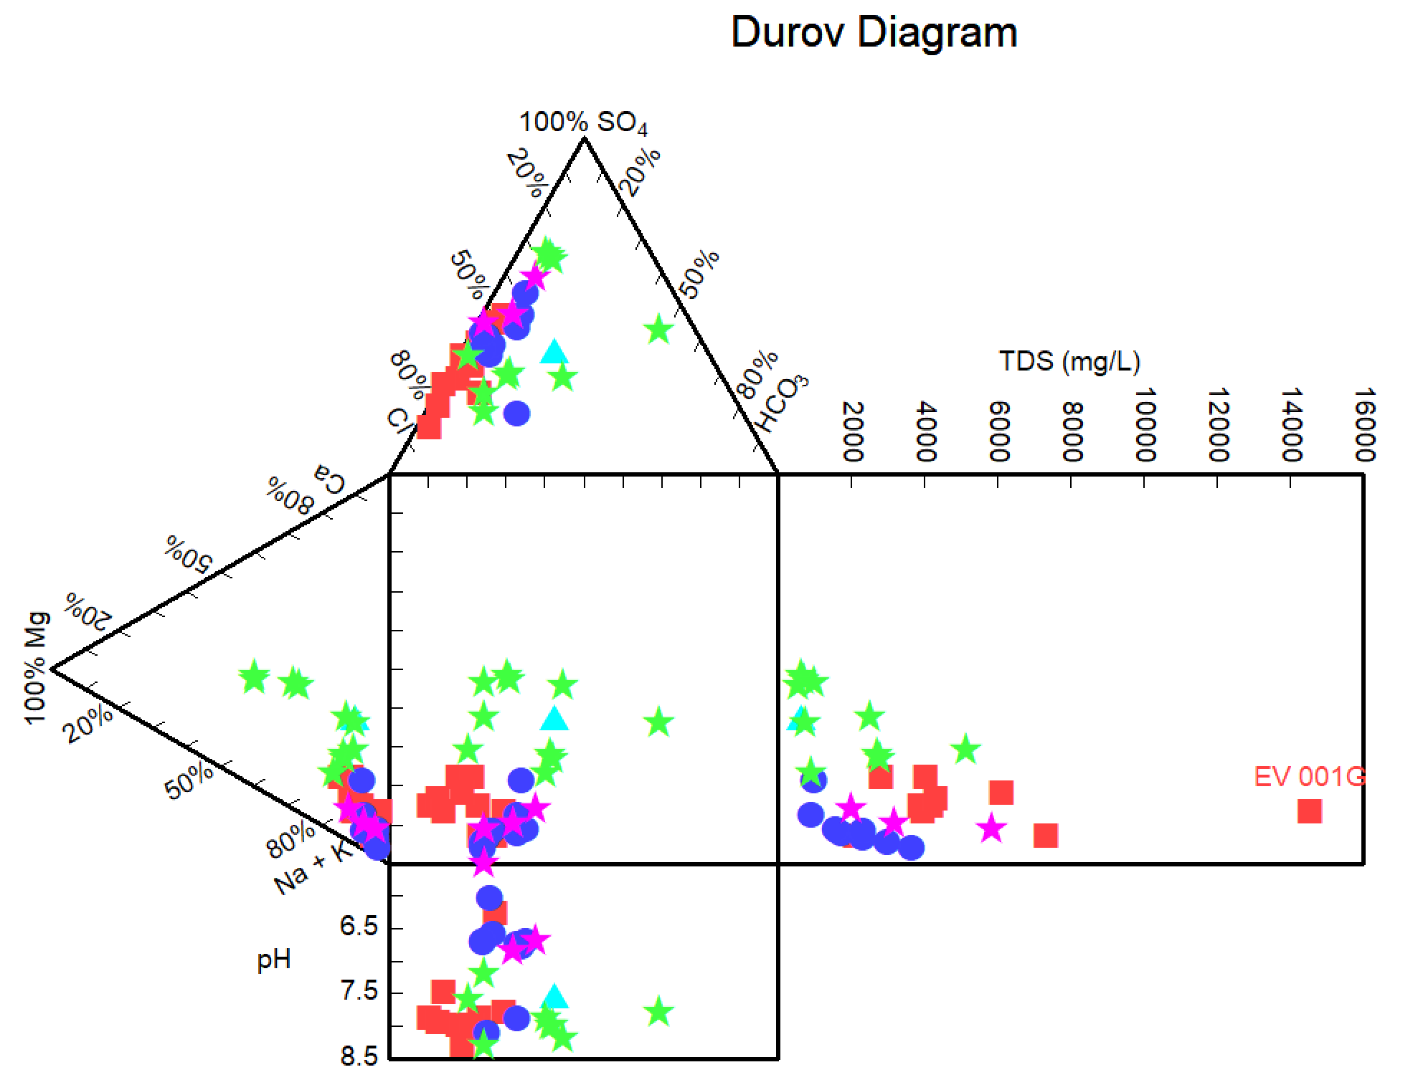
e) Chemismus podzemních vod
Durovův diagram

Slide 14
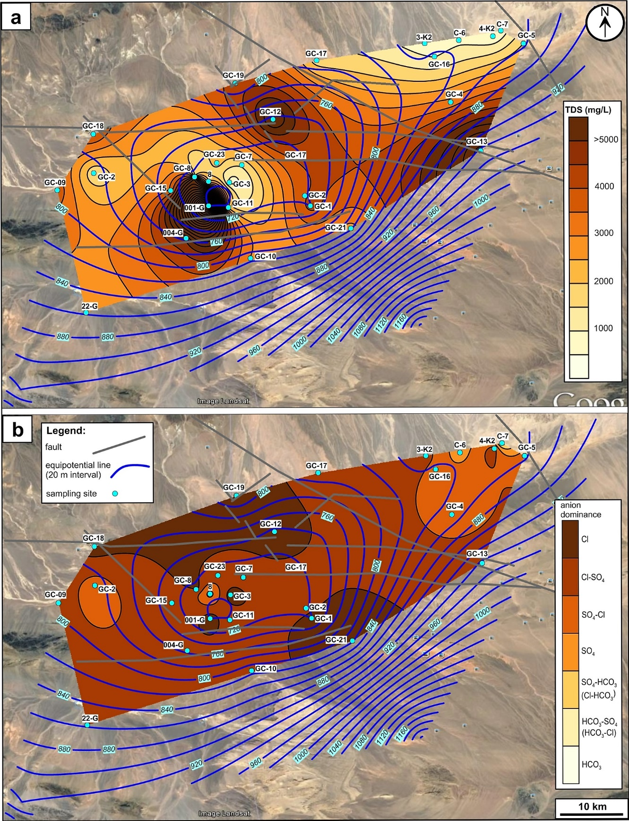
e) Chemismus podzemních vod
Hydrochemický typ vod
Mineralizace vod

Slide 15
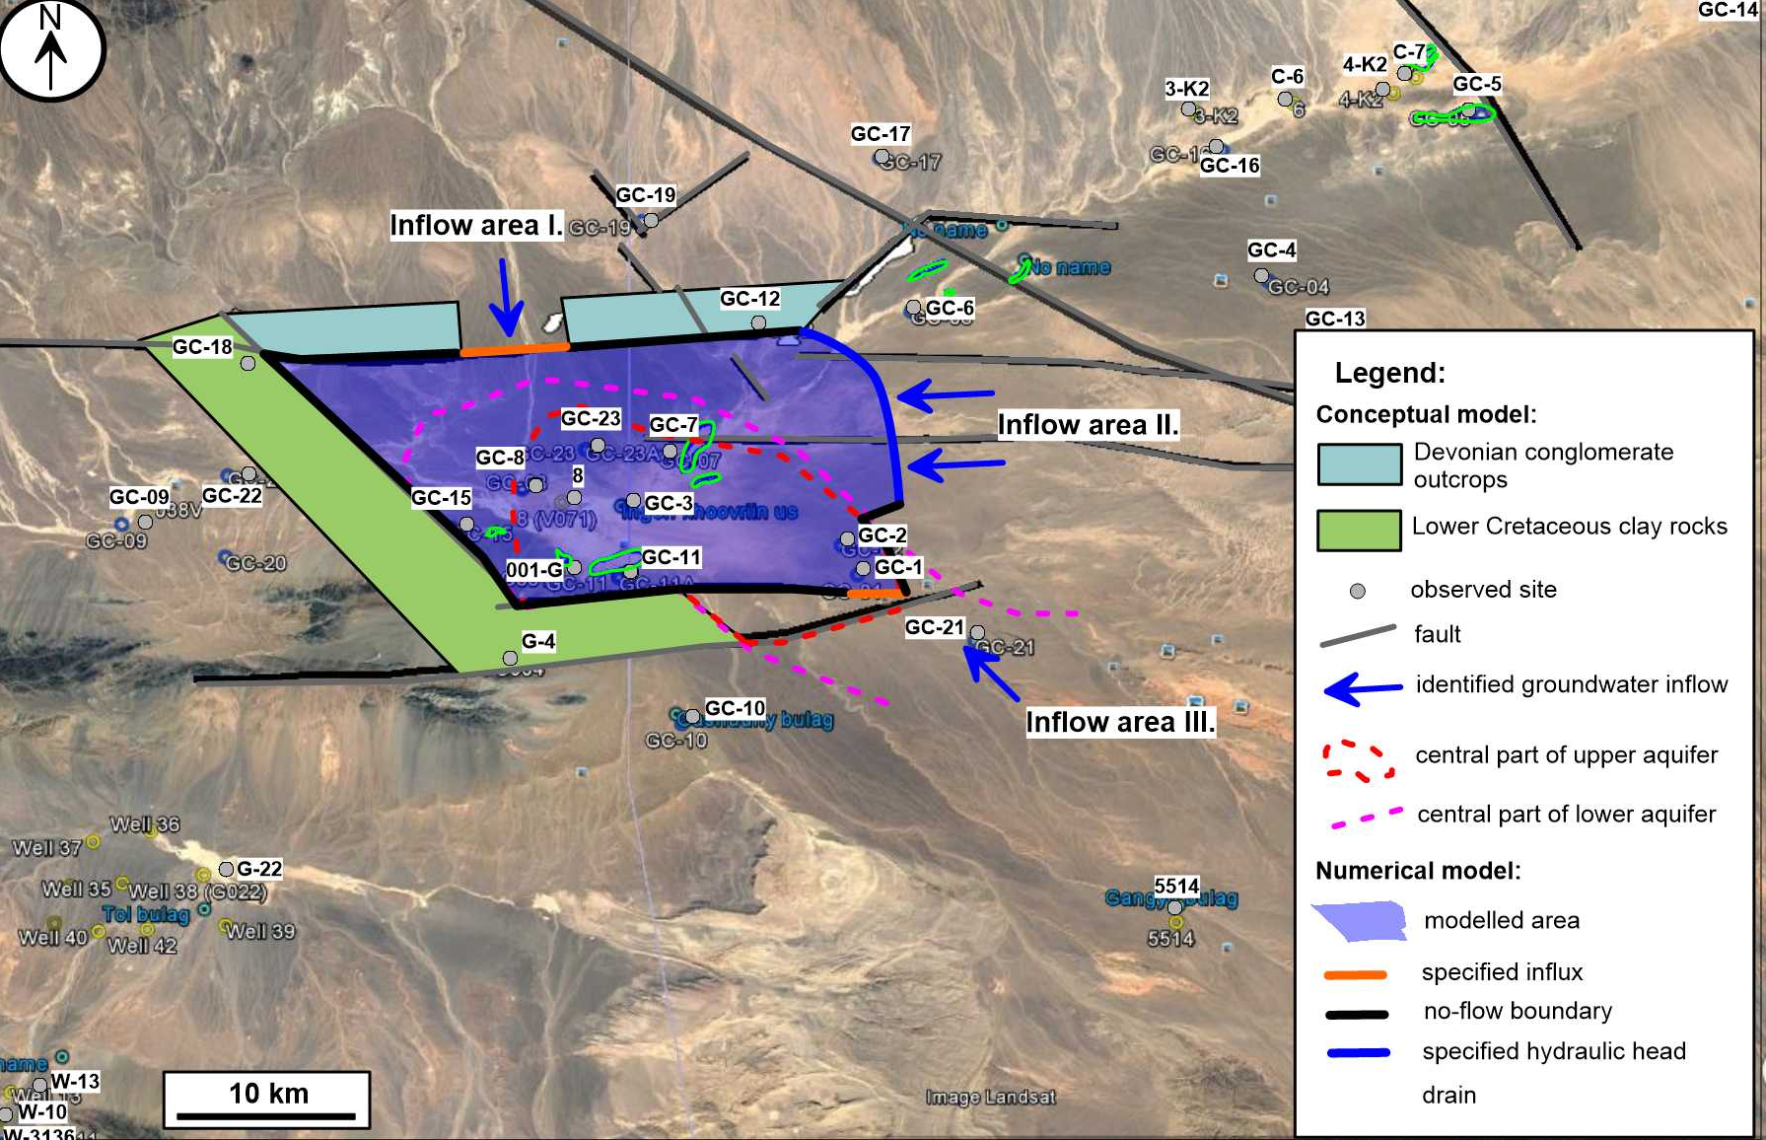
Koncepční hydrogeologický model
model ověřen úspěšnou kalibrací
v průběhu kalibrace bývá běžně koncepční model zpřesňován

Slide 16
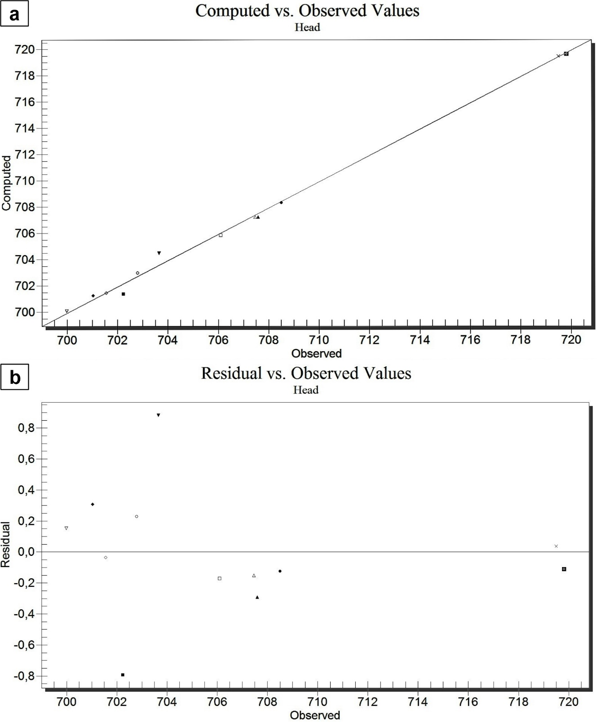
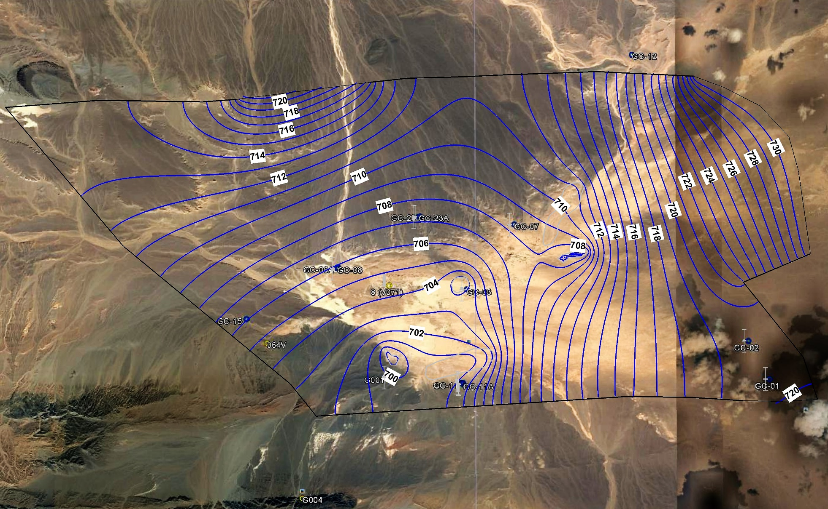
Numerický hydrogeologický model
Přítok podzemní vody do modelu 73 l/s

Slide 17
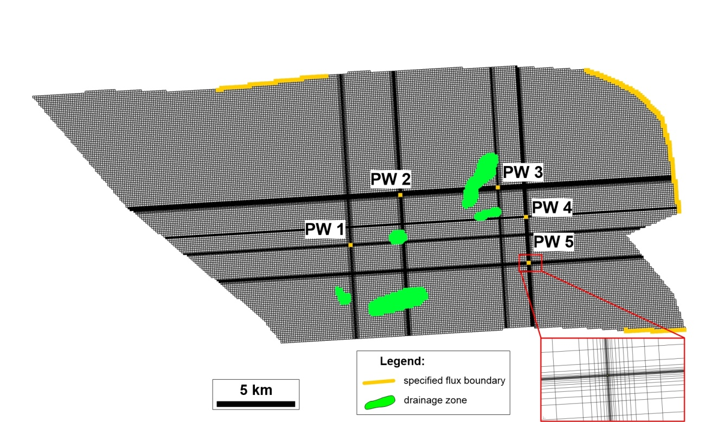
Numerický hydrogeologický model
Návrh čerpání podzemních vod (70 l/s)

Slide 18
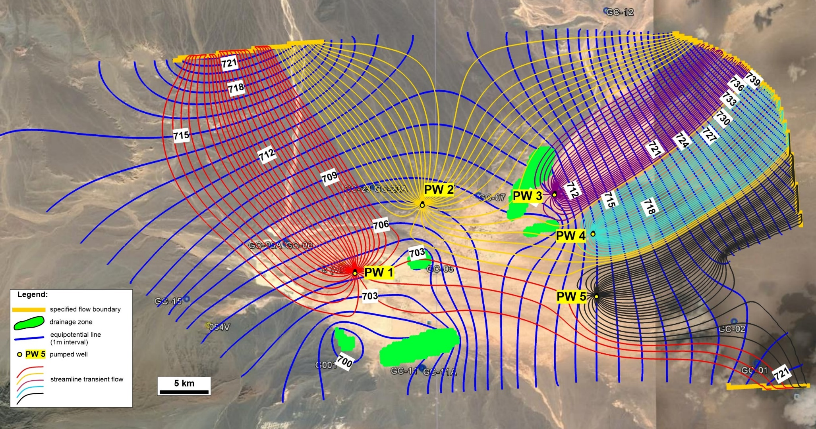
Numerický hydrogeologický model
Návrh čerpání podzemních vod (70 l/s)
Pumping well | Flow rate (m³/s)
PW 1 | 1 260
PW 2 | 1 260
PW 3 | 960
PW 4 | 1 260
PW 5 | 1 260
In total | 6 000 (72 l/s)

Slide 19
Numerický hydrogeologický model
Návrh čerpání podzemních vod (70 l/s)
Pumping well | Flow rate (m³/s)
PW 1 | 1 260
PW 2 | 1 260
PW 3 | 960
PW 4 | 1 260
PW 5 | 1 260
In total | 6 000 (72 l/s)
Hydraulic head evolution in pumping wells during 50 years of production 6 000 m³/day (well losses not included)
Drawdown in individual pumping wells after 50 years of exploitation (well losses not included)
pumping well | drawdown (m)
PW 1 | 12
PW 2 | 15
PW 3 | 15
PW 4 | 16
PW 5 | 16

Slide 20
Udržitelná vydatnost vodního zdroje
Nejistoty v prognóze vývoje hladin při odběru 70 l/s
Ustálený přítok podzemní vody do modelu 73 l/s
Je však zvodeň v ustáleném režimu?
Dochází vůbec k doplňování PV?
Fosilní vody, neustálený stav?

Slide 21
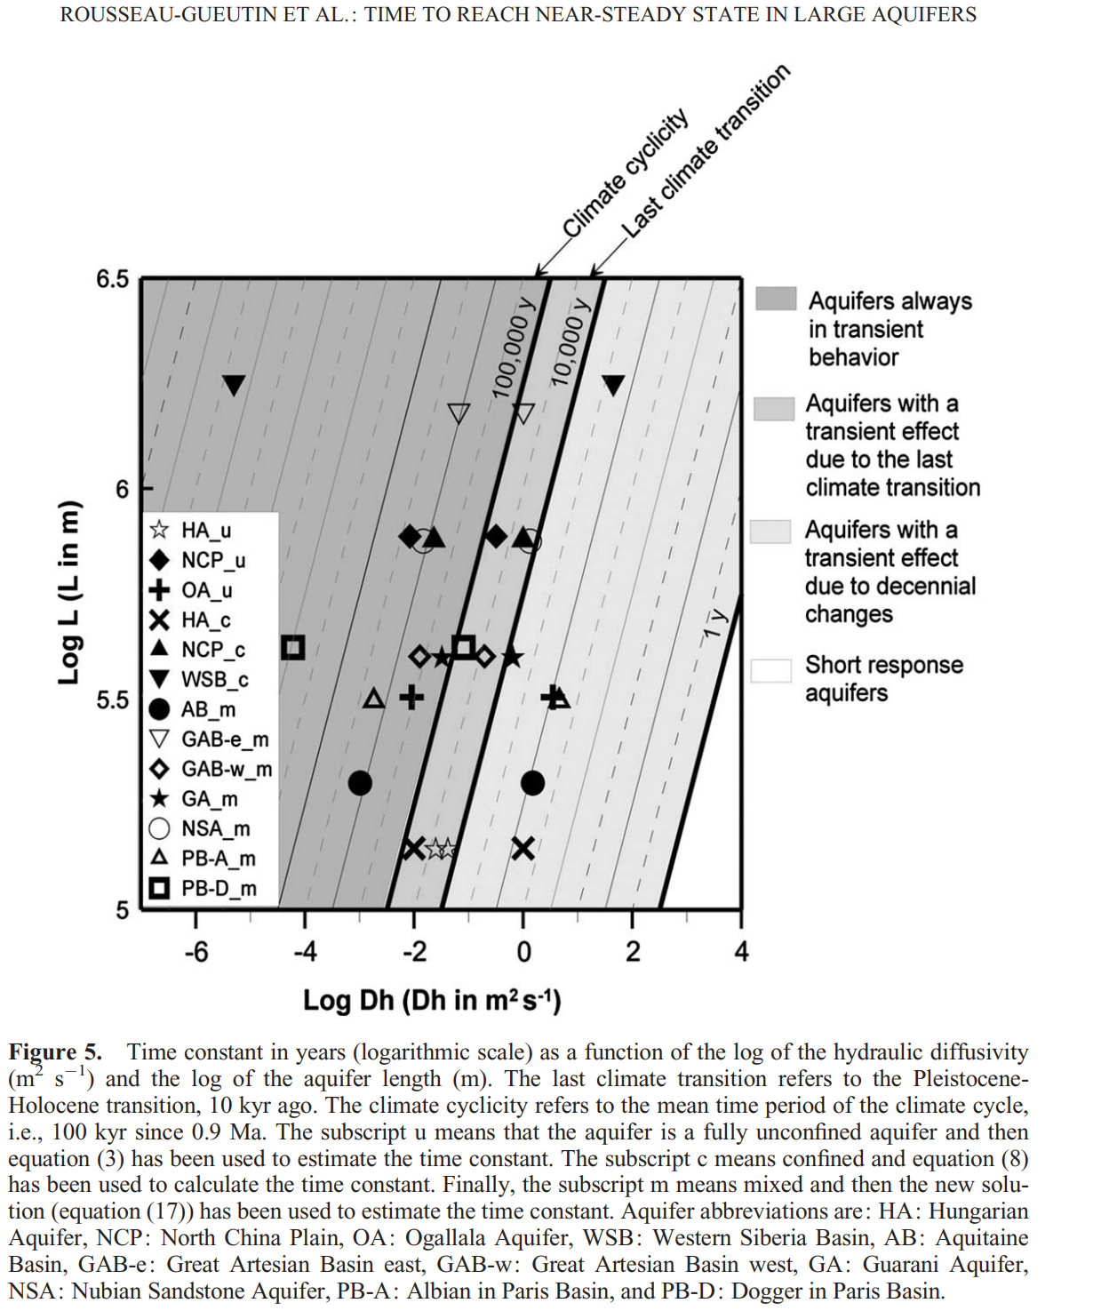
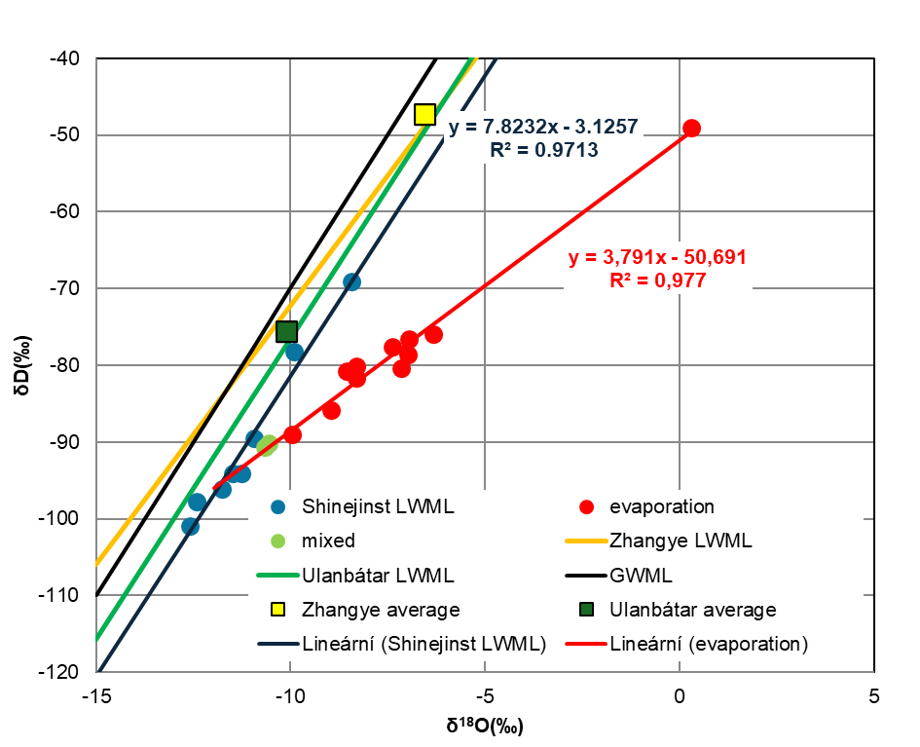
Udržitelná vydatnost vodního zdroje
Doplňování PV – fosilní vody, neustálený stav?
pluvial period – chladné období – pozdní pleistocén/časný Holocén
fosilní gradienty
pozdější období – srážky o nízké intenzitě - výpar
Shinj.

Slide 22
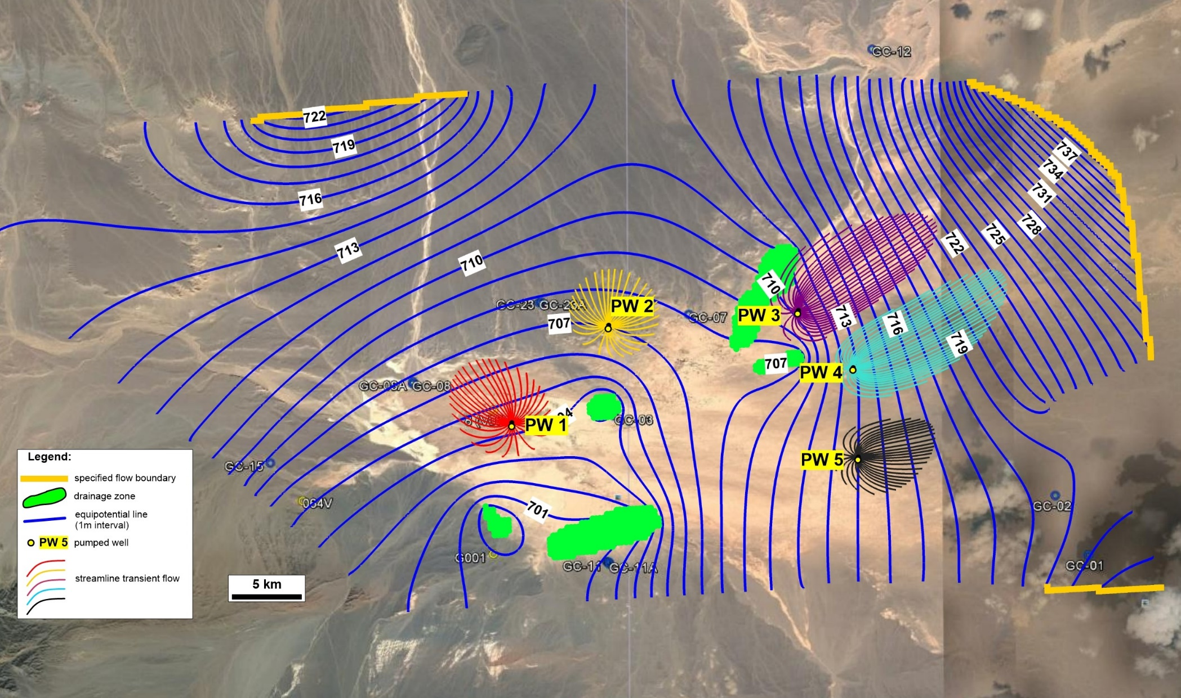
Jak odhadnout vývoj čerpané zvodně s fosilními hydraulickými gradienty?
simulace celého povodí
nebo simulace neustáleného proudění bez přítoku a s výchozím stavem dnešních hladin ➔ podhodnocení, bezpečnější varianta
velký pórový objem kolektoru (plocha modelu 408 km² × průměrná efektivní mocnost zvodně 25 m × efektivní pórovitost 0.1 = 1×10⁹ m³)
stovky let exploatace i bez doplňování podzemních vod
Streamlines representing groundwater flow towards pumping wells after 50 years of exploitation

